Slide 1
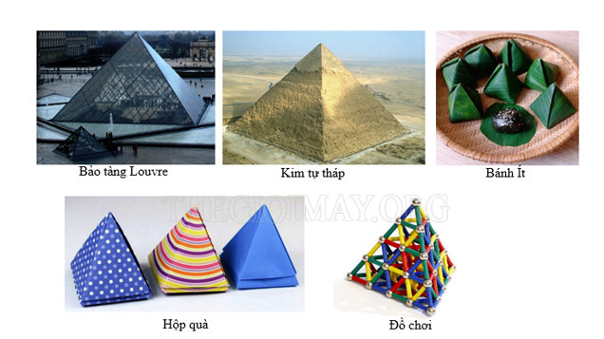
KHỞI ĐỘNG
Những hình khối có dạng như hình trên thường được gọi là hình gì?

Slide 2

CHƯƠNG IV: MỘT SỐ HÌNH KHỐI
TRONG THỰC TIỄN
BÀI 1: HÌNH CHÓP TAM GIÁC ĐỀU- HÌNH CHÓP TỨ GIÁC ĐỀU

Slide 3
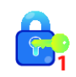
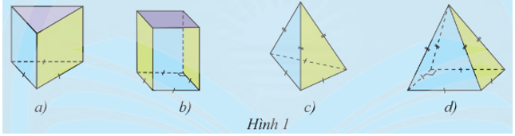
1. Hình chóp tam giác đều- Hình chóp tứ giác đều
Quan sát các hình không gian trong Hình 1 và trả lời các câu hỏi sau:
a) Các mặt bên của mỗi hình là hình gì?
b) Hình nào có các cạnh bên bằng nhau và đáy là hình tam giác đều?
c) Hình nào có các cạnh bên bằng nhau và đáy là hình vuông?

Slide 4
a) Các mặt bên của Hình 1a, Hình 1b là hình chữ nhật.
Các mặt bên của Hình 1c, Hình 1d là hình tam giác.

Slide 5
b) Cả bốn hình (Hình 1a, 1b, 1c, 1d) đều có các cạnh bên bằng nhau.
Hình 1a và Hình 1c có đáy là tam giác đều.
Vậy Hình 1a và Hình 1c có các cạnh bên bằng nhau và đáy là hình tam giác đều.

Slide 6
c) Cả bốn hình (Hình 1a, 1b, 1c, 1d) đều có các cạnh bên bằng nhau.
Hình 1b và Hình 1d có đáy là hình vuông.
Vậy Hình 1b và Hình 1d có các cạnh bên bằng nhau và đáy là hình vuông.

Slide 7
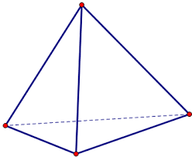
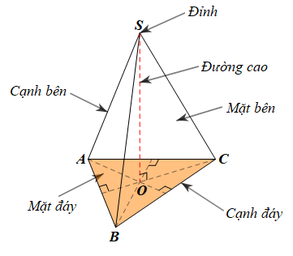
S
Đỉnh
Cạnh bên
Mặt bên
Hình S.ABC (hình vẽ) là một hình chóp tam giác đều.
Trong hình này:
- S gọi là đỉnh.
C
A
- Mặt ABC là một tam giác đều và được gọi là mặt đáy
(gọi tắt là đáy)..
B
Cạnh đáy
Mặt đáy
- Các đoạn thẳng SA, SB, SC bằng nhau và được gọi là các cạnh bên.
- Ba mặt SAB, SBC, SCA là các tam giác cân bằng nhau và được gọi là ba mặt bên.
– Các đoạn thẳng AB, BC, CA được gọi là cạnh đáy.
Lưu ý: Gọi O là trọng tâm của mặt đáy, khi đó SO gọi là đường cao, độ dài SO gọi là chiều cao.

Slide 8
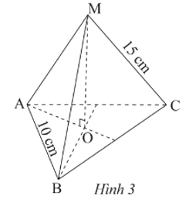
Thực hành 1 : Hãy cho biết mặt bên, mặt đáy, đường cao, độ dài cạnh bên, độ dài cạnh đáy của hình chóp tam giác đều ở Hình 3.

Slide 9
Giải
Hình chóp tam giác đều M.ABC ở Hình 3 có:
• Các mặt bên: MAB, MBC, MAC;
• Mặt đáy: ABC;
• Đường cao: MO;
• Độ dài cạnh bên: 15 cm (do các cạnh bên MA = MB = MC = 15 cm);
• Độ dài cạnh đáy: 10 cm (do các cạnh đáy AB = BC = CA = 10 cm).

Slide 10
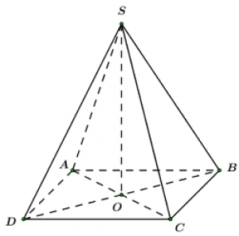
Cạnh bên
Đỉnh
Mặt bên
Hình S.ABCD (hình vẽ) là một hình chóp tứ giác đều.
Trong hình này:
- S gọi là đỉnh.
- Mặt ABCD là một hình vuông và được gọi là mặt đáy
(gọi tắt là đáy)..
Mặt đáy
Cạnh đáy
- Các đoạn thẳng SA, SB, SC, SD bằng nhau và được gọi là các cạnh bên.
- Ba mặt SAB, SBC, SCD, SDA là các tam giác cân bằng nhau và được gọi là ba mặt bên.
– Các đoạn thẳng AB, BC, CD, DA được gọi là cạnh đáy.
Lưu ý: Gọi O là giao điểm hai đường chéo của mặt đáy, khi đó SO gọi là đường cao, độ dài SO gọi là chiều cao.

Slide 11
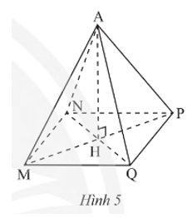
Thực hành 2 :Cho hình chóp tứ giác đều A.MNPQ (Hình 5).
a) Hãy cho biết đỉnh, cạnh bên, mặt bên, cạnh đáy, mặt đáy, đường cao của hình chóp tứ giác đều đó.
b) Cho biết AM = 5 cm, MN = 4 cm. Tìm độ dài các cạnh AN, AP, AQ, NP, PQ, QM.

Slide 12
Giải
a) Hình chóp tứ giác đều A.MNPQ ở Hình 5 có:
• Đỉnh: A;
• Các cạnh bên: AM, AN, AP, AQ;
• Các mặt bên: AMN, ANP, APQ, AQM;
• Các cạnh đáy: MN, NP, PQ, QM;
• Mặt đáy: MNPQ;
• Đường cao: AH.
b) Cho biết AM = 5 cm, MN = 4 cm. Tìm độ dài các cạnh AN, AP, AQ, NP, PQ, QM.
Xét hình chóp tứ giác đều A.MNPQ có:
• AN = AP = AQ = AM = 5 cm;
• NP = PQ = QM = MN = 4 cm.

Slide 13
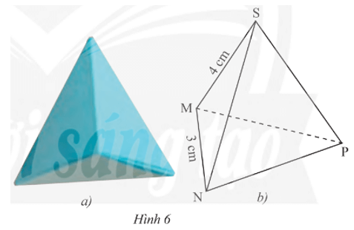
Vận dụng 1 : Chiếc hộp (Hình 6a) được vẽ lại như Hình 6b có dạng hình chóp tam giác đều S.MNP.
a) Hãy cho biết mặt đáy, mặt bên, cạnh bên của chiếc hộp đó.
b) Cho biết SM = 4 cm, MN = 3 cm. Tìm độ dài các cạnh còn lại của chiếc hộp.
c) Mỗi góc của tam giác
đáy MNP bằng bao nhiêu độ?

Slide 14
Giải
a) Chiếc hộp dạng hình chóp tam giác đều S.MNP ở Hình 6 có:
• Mặt đáy: MNP;
• Các mặt bên: SMN, SNP, SPM;
• Các cạnh bên: SM, SN, SP.
b) Xét chiếc hộp dạng hình chóp tam giác đều S.MNP có:
• SN = SP = SM = 4 cm;
• NP = PQ = MN = 3 cm.
c) Tam giác đáy MNP là tam giác đều nên mỗi góc của tam giác này bằng 60°.

Slide 15
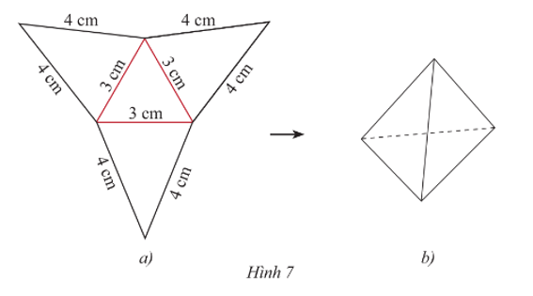
2. Tạo lập hình chóp tam giác đều, hình chóp tứ giác đều
Thực hành 3 : Tạo lập hình chóp tam giác đều có độ dài cạnh đáy 3 cm và cạnh bên 4 cm theo hướng dẫn sau:
‒ Trên một tấm bìa, vẽ một hình tam giác đều và ba hình tam giác cân với kích thước như Hình 7a.
‒ Cắt tấm bìa như hình vẽ, rồi gấp theo các đường màu đỏ ta được hình chóp tam giác đều như Hình 7b.

Slide 16
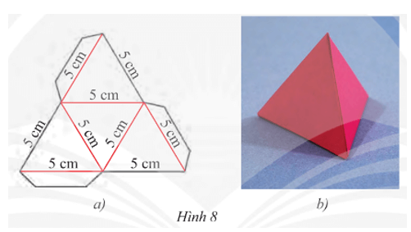
Vận dụng 2 : Cắt, gấp và dán hộp quà hình chóp tam giác đều có độ dài cạnh đáy và cạnh bên bằng 5 cm.
Gợi ý: Cắt theo đường màu đen rồi gấp theo đường màu đỏ của Hình 8a.

Slide 17
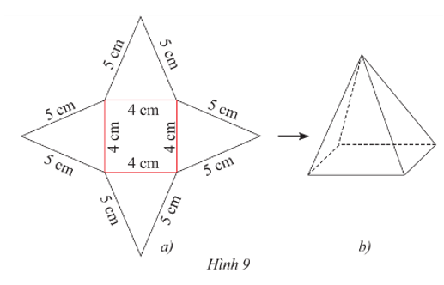
Thực hành 4 : Tạo lập hình chóp tứ giác đều có độ dài cạnh đáy 4 cm và cạnh bên 5 cm theo hướng dẫn sau:
‒ Trên một tấm bìa, vẽ một hình vuông và bốn hình tam giác cân với kích thước như Hình 9a.
‒ Cắt tấm bìa như hình vẽ, rồi gấp theo các đường màu đỏ ta được hình chóp tứ giác đều như Hình 9b.

Slide 18
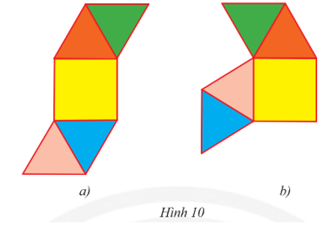
Vận dụng 3 : Tấm bìa nào sau đây có thể gấp thành hình chóp tứ giác đều?

Slide 19
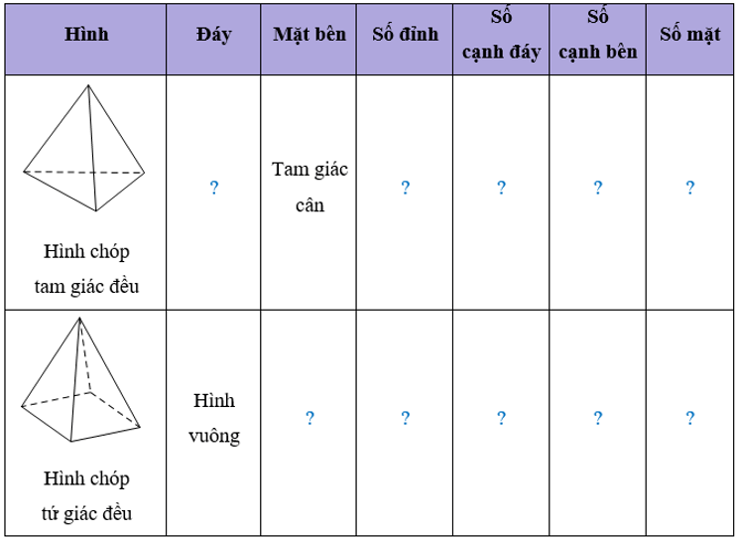
Bài 1 –tr46: Quan sát hai hình dưới đây và thay mỗi dấu ? cho thích hợp.

Slide 20
Bài 2 –tr46: Cho hình chóp tứ giác đều S.MNPQ có cạnh bên SM = 15 cm và cạnh đáy MN = 8 cm. Hãy cho biết:
a) Mặt bên và mặt đáy của hình đó.
b) Độ dài các cạnh bên và cạnh đáy còn lại của hình đó.

Slide 21
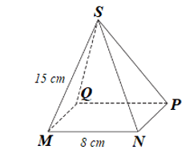
Giải
a) Hình chóp tứ giác đều S.MNPQ có:
• Mặt bên: SMN, SNP, SPQ, SMQ;
• Mặt đáy: MNPQ.
b) Xét hình chóp tứ giác đều S.MNPQ có:
• SN = SP = SQ = SM = 15 cm;
• NP = PQ = QM = MN = 8 cm.

Slide 22
Bài 4 - tr47 : Các phát biểu sau đúng hay sai? Nếu sai thì sửa lại cho đúng.
a) Hình chóp tam giác đều có các cạnh bên bằng nhau và đáy là hình tam giác có ba cạnh bằng nhau.
b) Hình chóp tứ giác đều có tất cả các cạnh bằng nhau.
Giải:
a) Hình chóp tam giác đều có các cạnh bên bằng nhau và đáy là hình tam giác có ba cạnh bằng nhau. Phát biểu này là đúng.
b) Hình chóp tứ giác đều có tất cả các cạnh bằng nhau. Phát biểu này là sai.
Phát biểu đúng: Hình chóp tứ giác đều có các cạnh bên bằng nhau và các cạnh đáy bằng nhau.

